Slide 1




DISEMINARE CURS- “STRATEGIES FOR CYBERBULLING -PREVENTION AND RESPONSE- DIGITAL SKILLS AND AI IN EDUCATION”
Proiect ERASMUS + KA 1
Nr. referinta national 2024-1-RO01-KA121-SCH-000225466
TOMA CARMEN -MARIA
UNGUREANU CARMEN-MIHAELA
PRAGA- (23-27.04.2025)

Slide 2
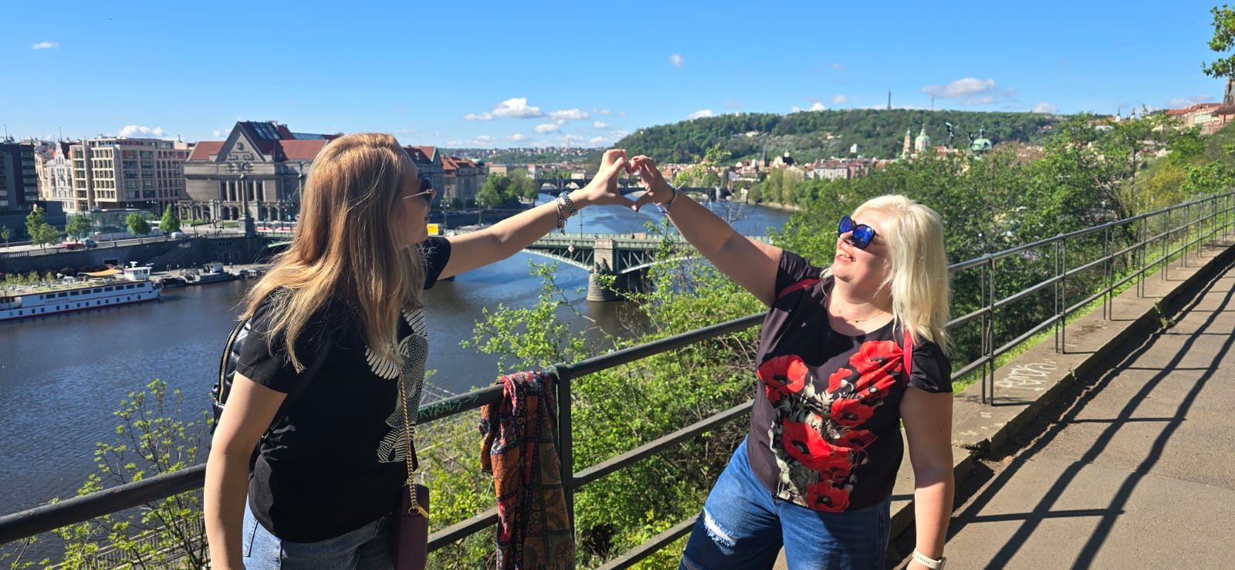
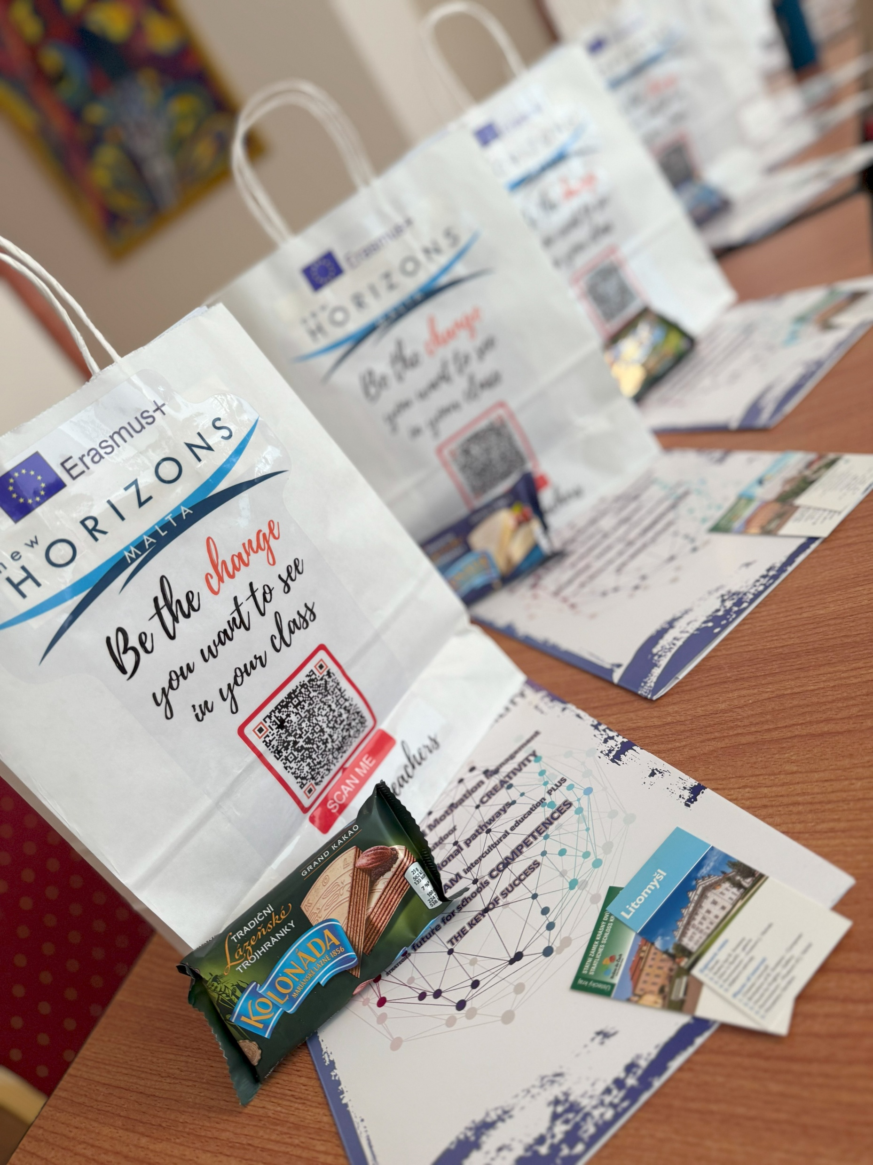
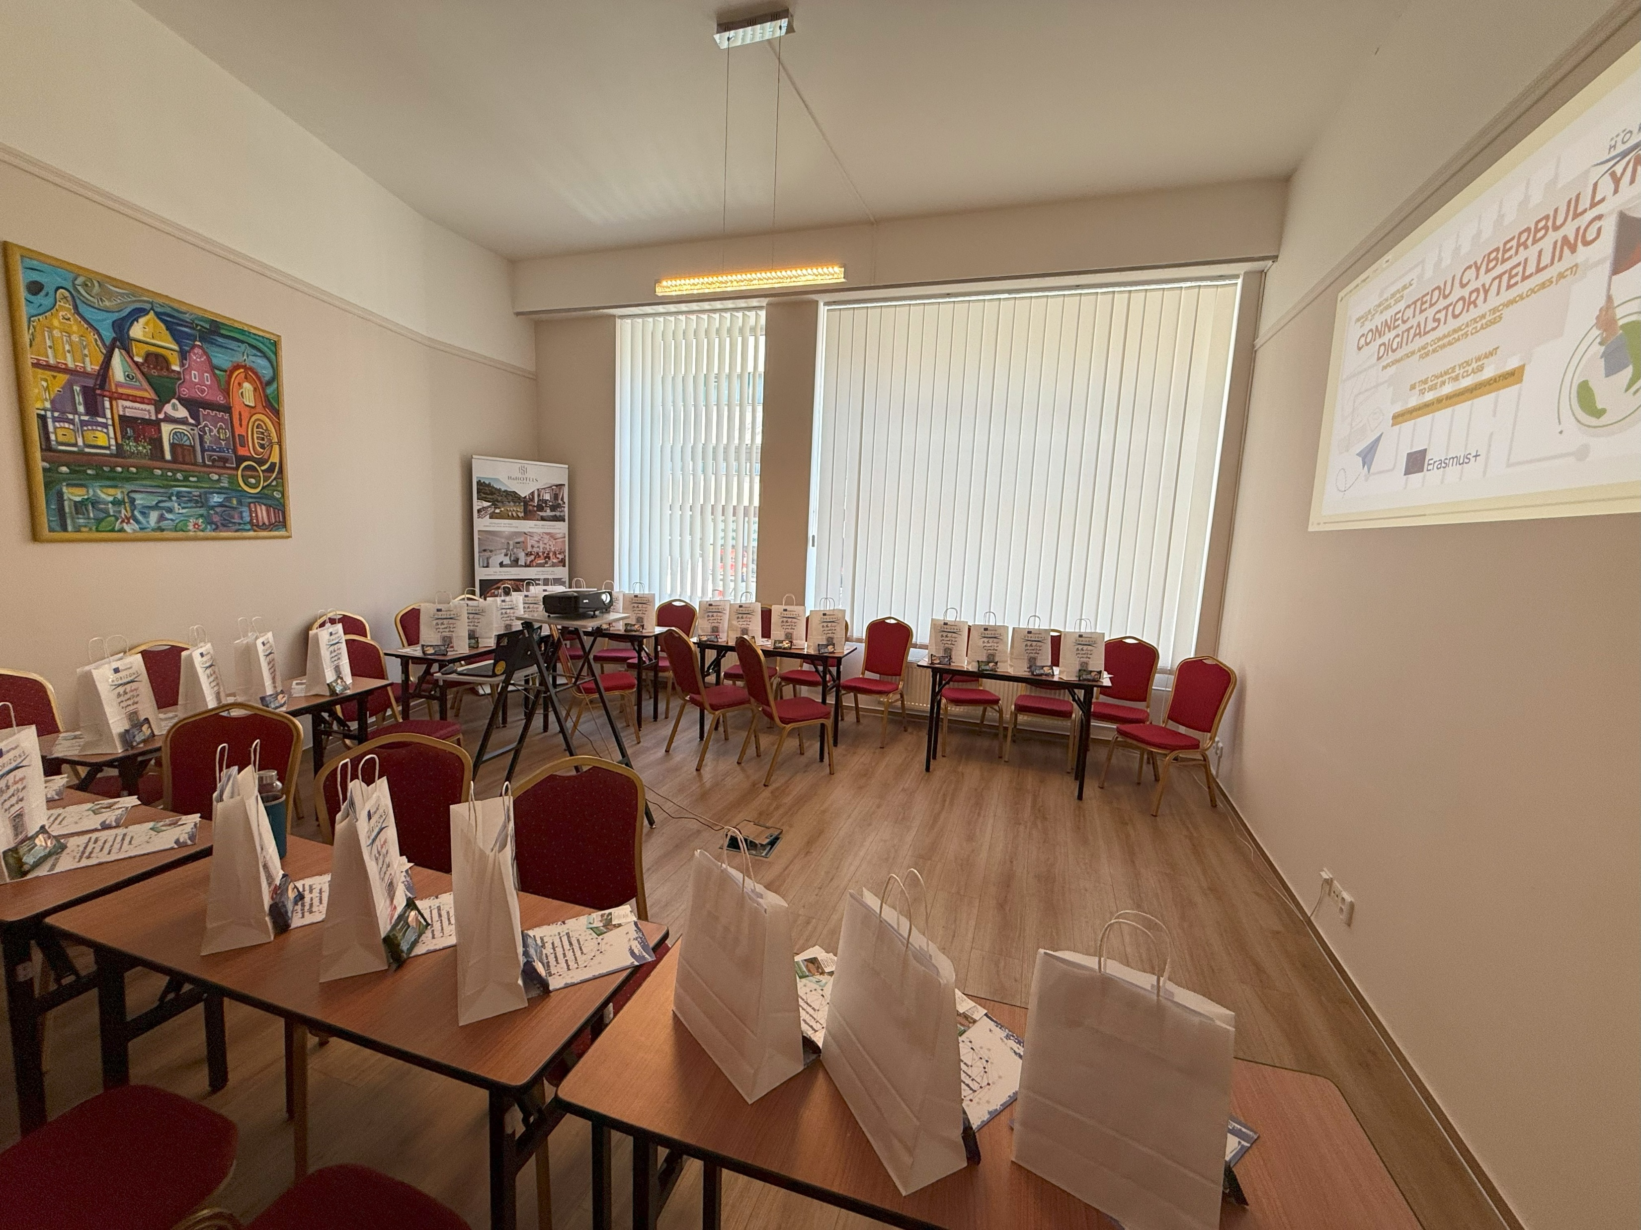
Carmen Ungureanu si Carmen Toma, cadre didactice de la Scoala Gimnaziala Ocnita,Dambovita au participat la o mobilitate de tip curs international Erasmus + in Praga-Republica Ceha, in perioada 23.04.2025-27.04.2025 , finantat de Comisia Europeana prin Programul Erasmus in cadrul acreditarii detinute, cu cerea de finantare
Project cod 2024-1-RO01-KA121-SCH-000225466.

Slide 3
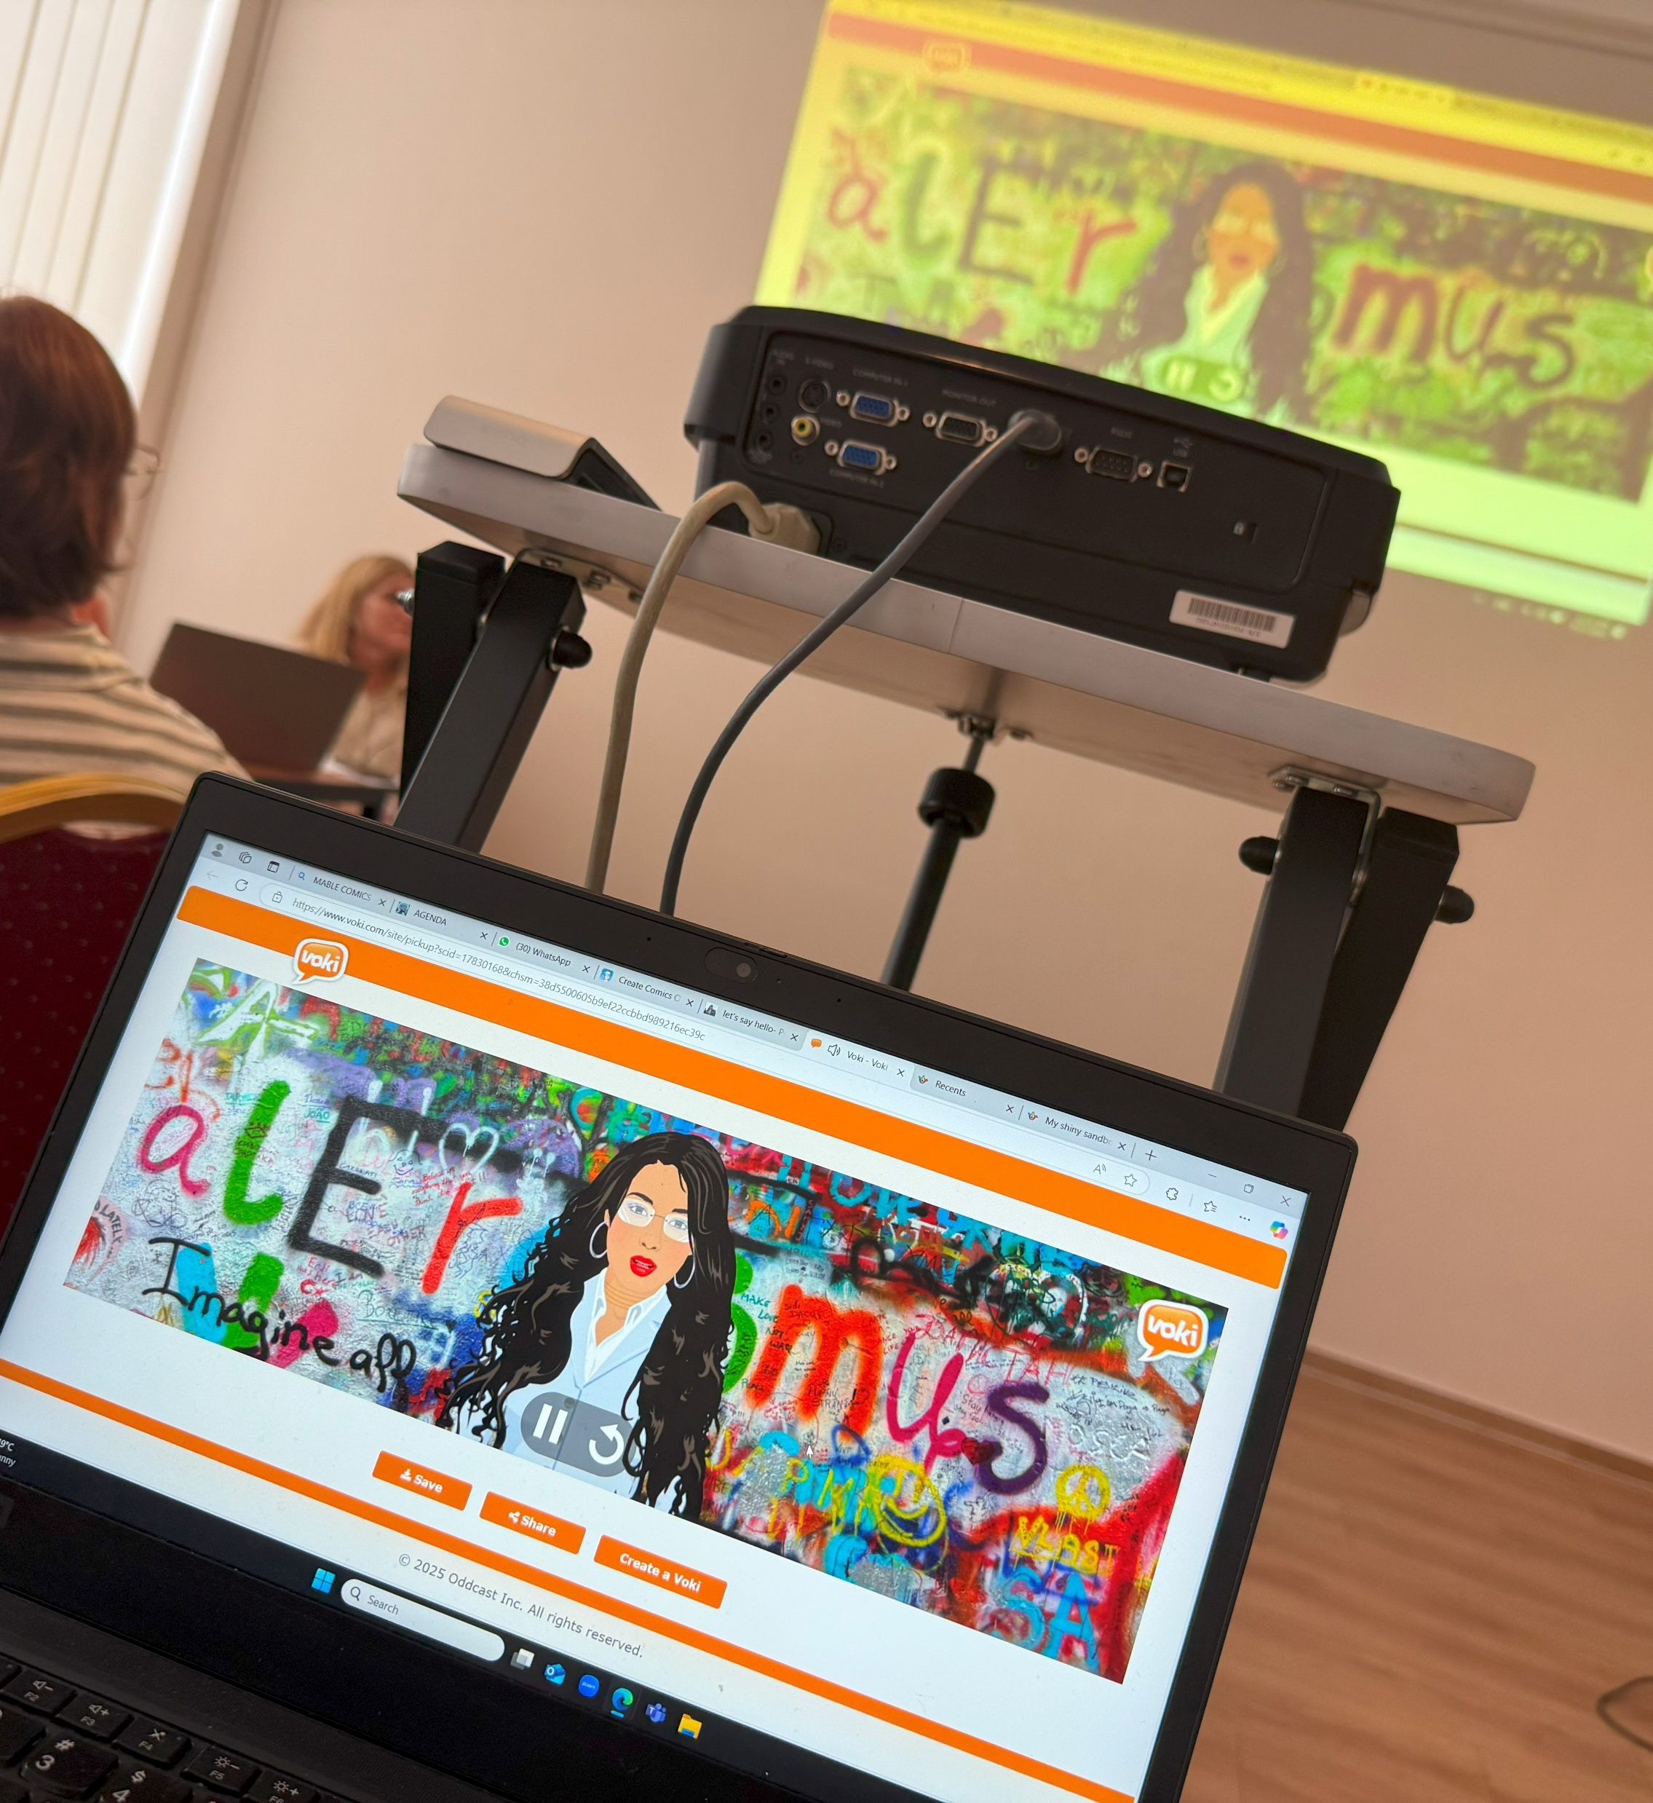
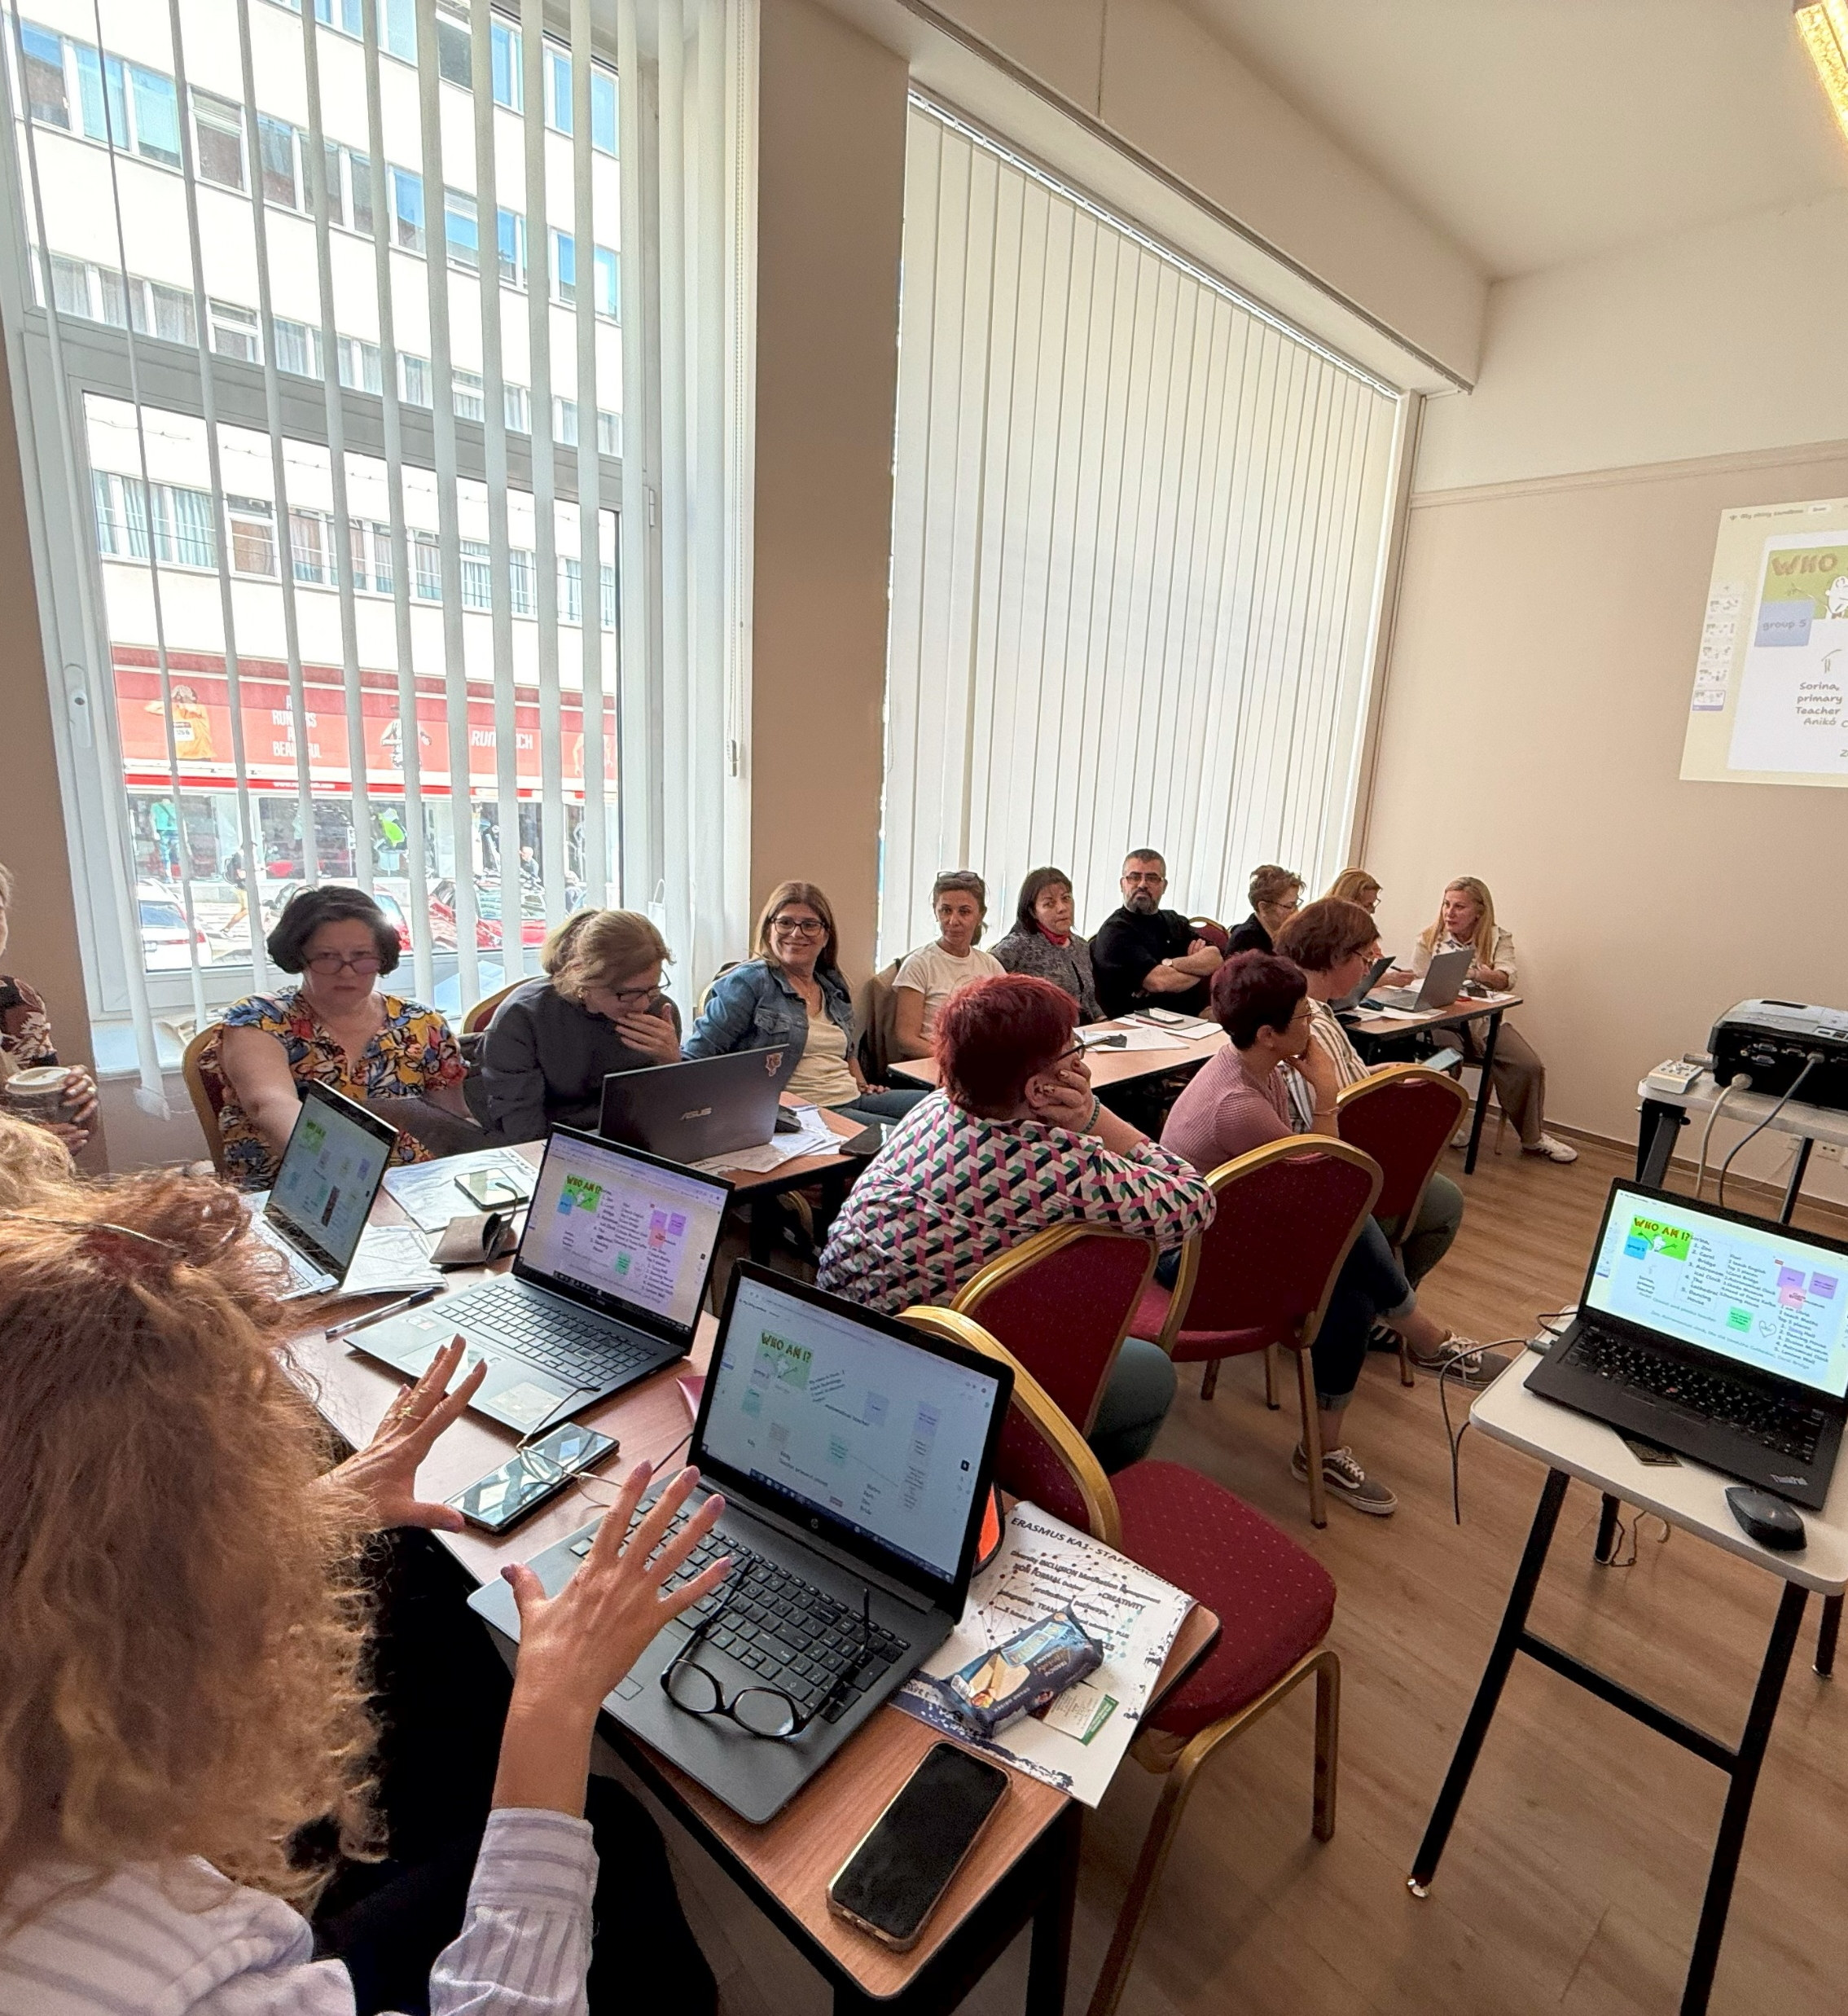

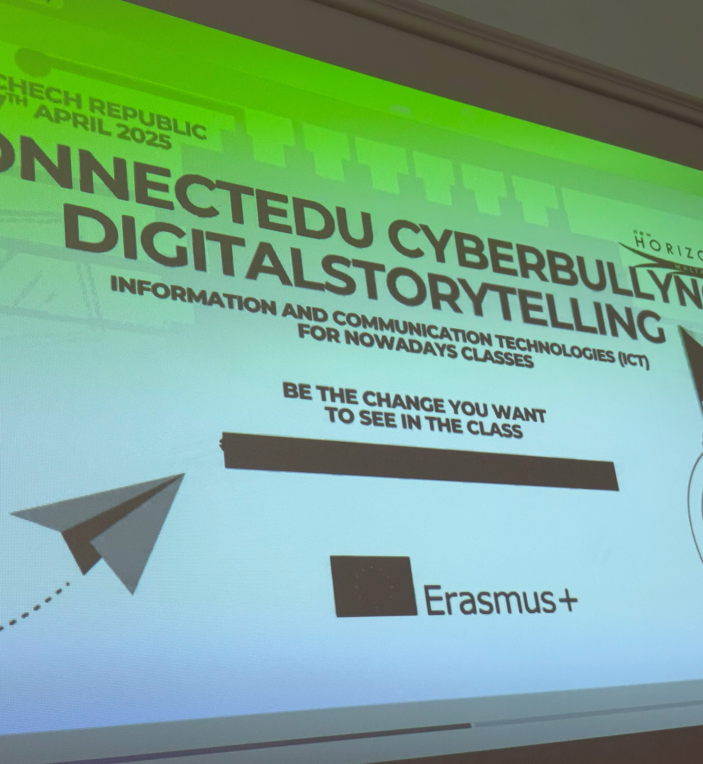
ZIUA 1
Ziua 1 Sesiunea 1: Înțelegerea hărțuirii cibernetice
Ce este hărțuirea cibernetică? Tipuri și exemple.
Efectele psihologice și academice ale hărțuirii cibernetice asupra elevilor.
Legislație și politici privind hărțuirea cibernetică.
Instrumente interactive:
MapHub– Profesorii își împărtășesc locațiile și discută despre provocările locale legate de hărțuirea cibernetică.
Mentimetru
Sesiunea 2
Prezentare generală a instrumentelor gratuite de inteligență artificială care ajută la învățării:
Google Classroautomatizarea sarcinilor, notarea și personalizarea om : Pentru organizarea lecțiilor și a temelor..
Activitate practică:
Voki (Gratuit) – Profesorii creează avatare care explică conceptele de bază ale inteligenței artificiale pentru

Slide 4
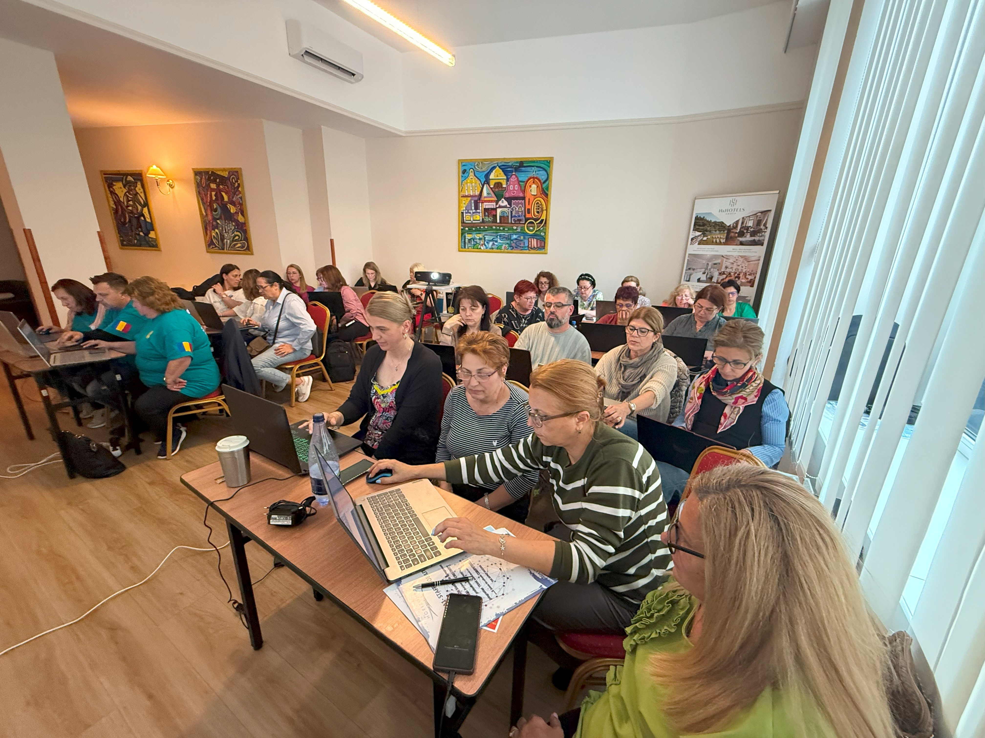
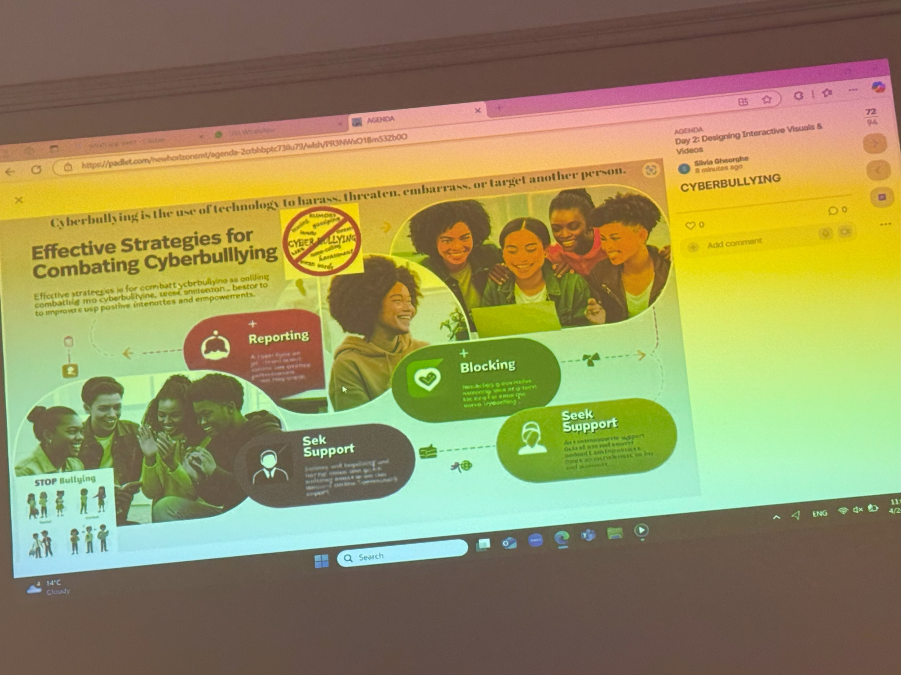
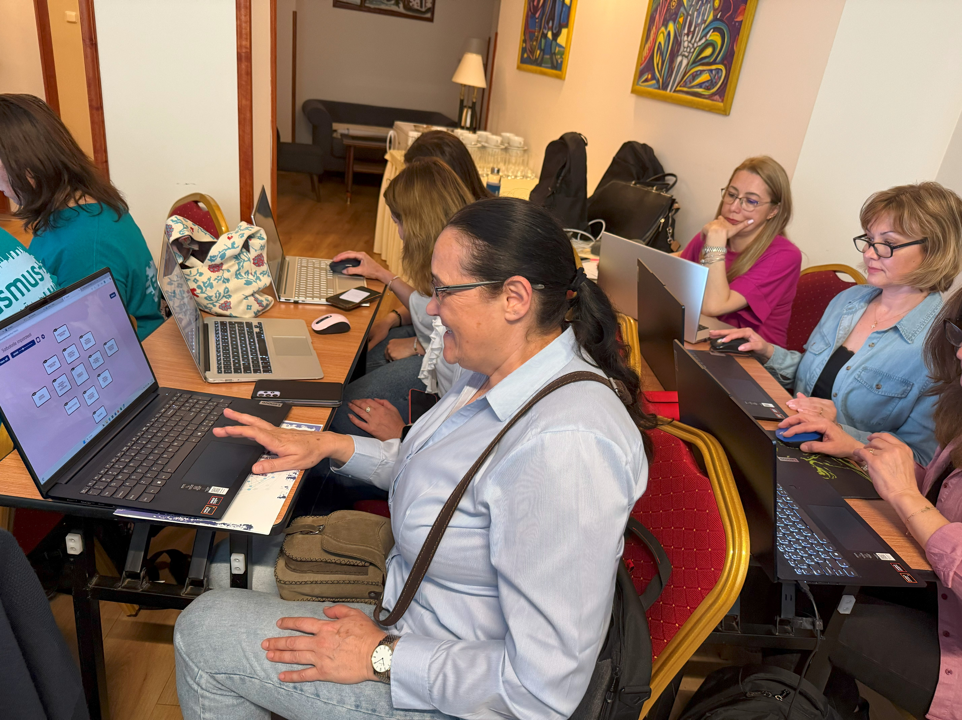
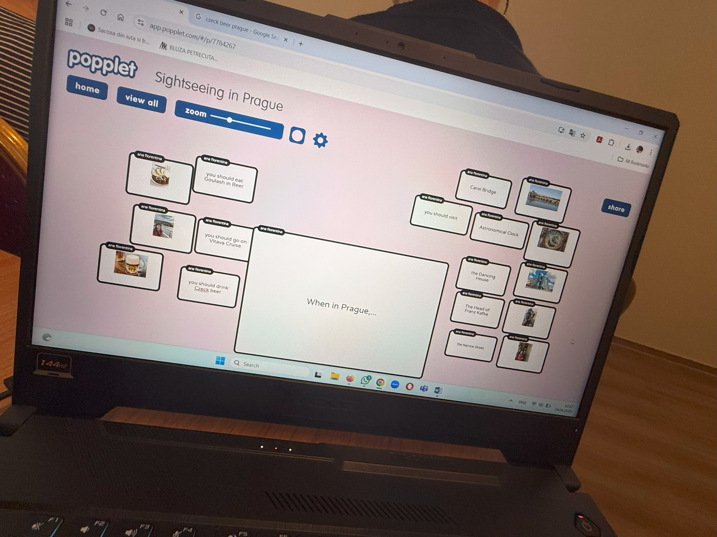
Ziua 2:
IA în evaluare și povestire digitală cu instrumente IA gratuite
Sesiunea 1: IA în evaluare
Socrative (Gratuit) – Pentru evaluări formative cu feedback în timp real.
Google Forms (Gratuit cu integrare IA) – Folosește suplimente bazate pe IA pentru chestionare și evaluări.
Sarcină practică:
Creează un chestionar folosind Google Forms cu funcții adaptive (folosind suplimente precum FormLimiter).
Sesiunea 2: Povestire digitală cu instrumente gratuite
Valoarea povestirii digitale pentru predare.
MakeBeliefsComix (Gratuit) – Creează benzi desenate pentru a ilustra concepte de predare.
Storybird – Creează și publică materiale digitale

Slide 5
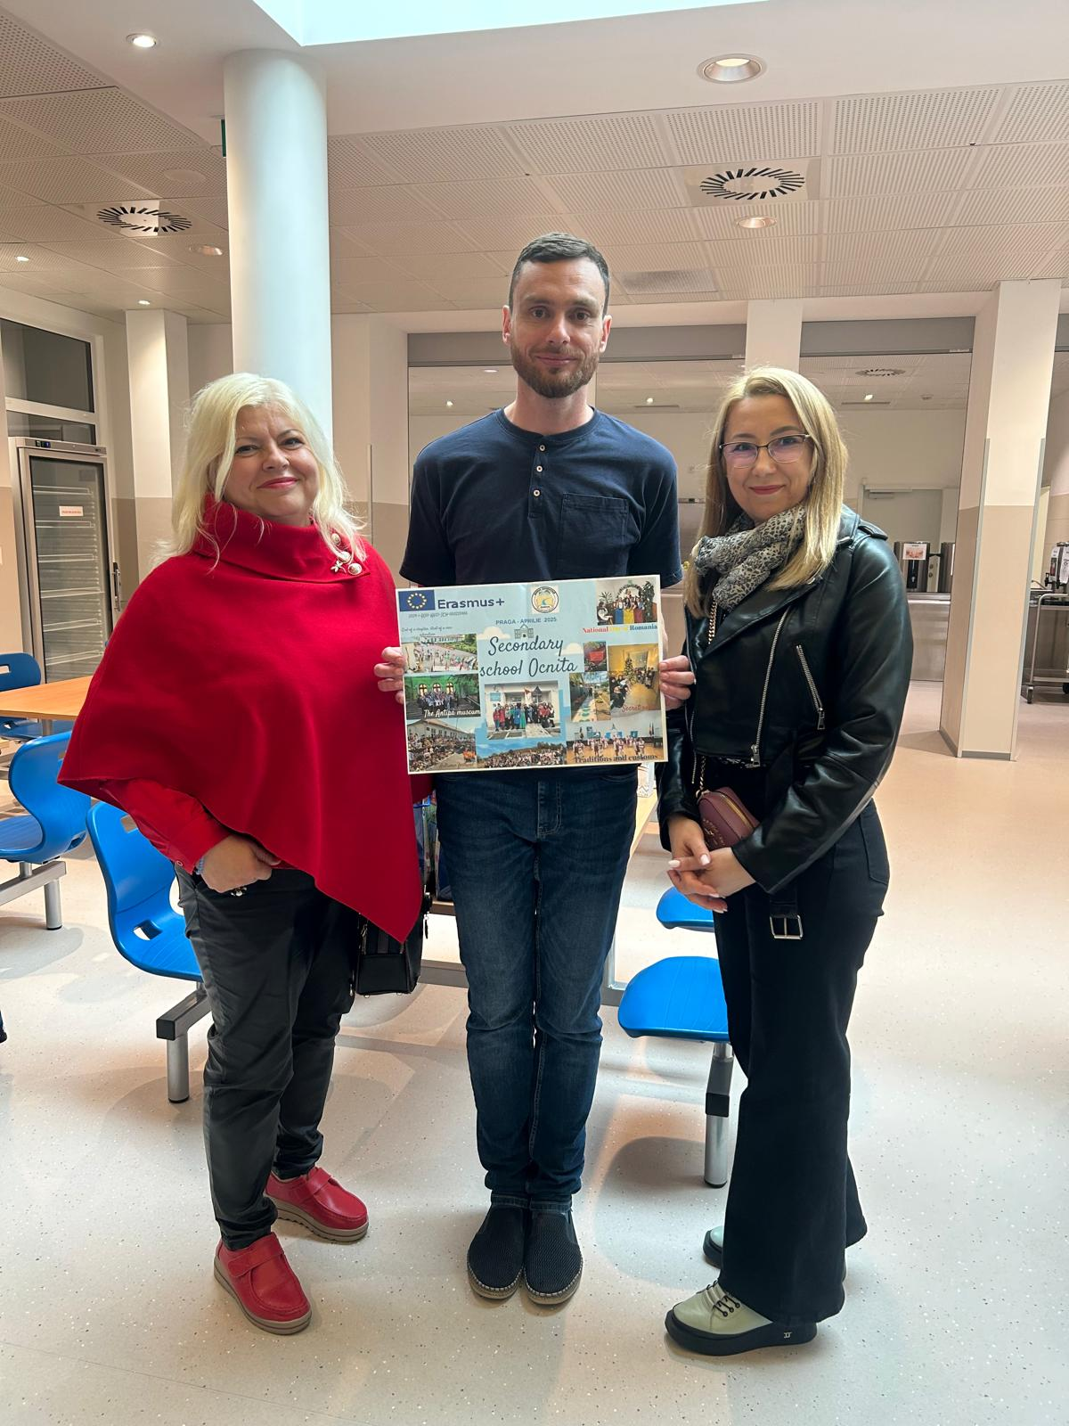
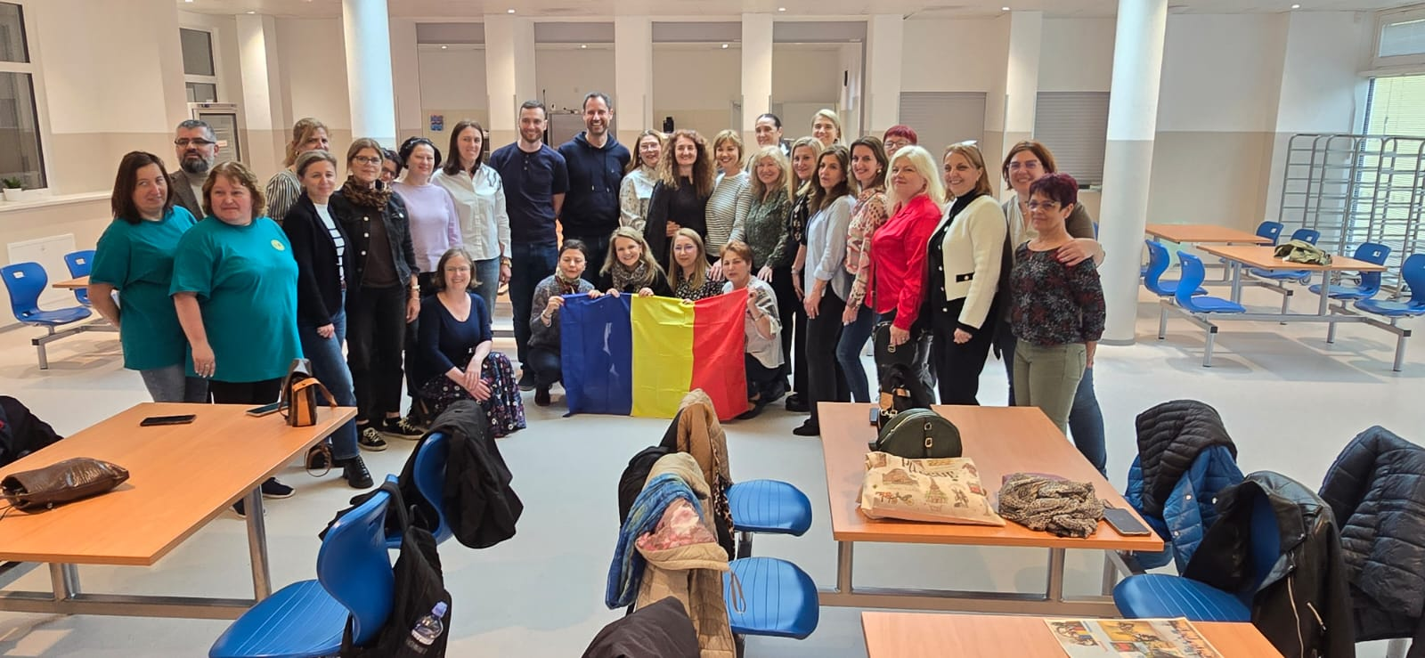
ZIUA 3
Ziua 3: Instrumente IA pentru învățare și predare personalizate
Sesiunea 1: Utilizarea instrumentelor IA gratuite pentru predare personalizată
Kahoot! – Gamificarea chestionarelor pentru evaluări personalizate ale elevilor.
Quizlet – Creați chestionare de învățare adaptive bazate pe performanța elevilor.
Sesiunea 2: Practică cu Google Classroom și Kahoot!
Google Classroom (Gratuit) – Configurați o sală de clasă digitală, atribuiți sarcini și notați.
Kahoot! – Utilizați chestionare interactive, în timp real, pentru implicarea elevilor.
Activitate:
Creați o sală de clasă digitală în Google Classroom și proiectați un chestionar Kahoot! pentru implicarea elevilor. https://view.genially.com/680bc3a4a57d95db981af9ed/presentation-praga-2025-day-3 https://view.genially.com/680bb167ff6449bec536d1c7/interactive-content-d-l-goe

Slide 6
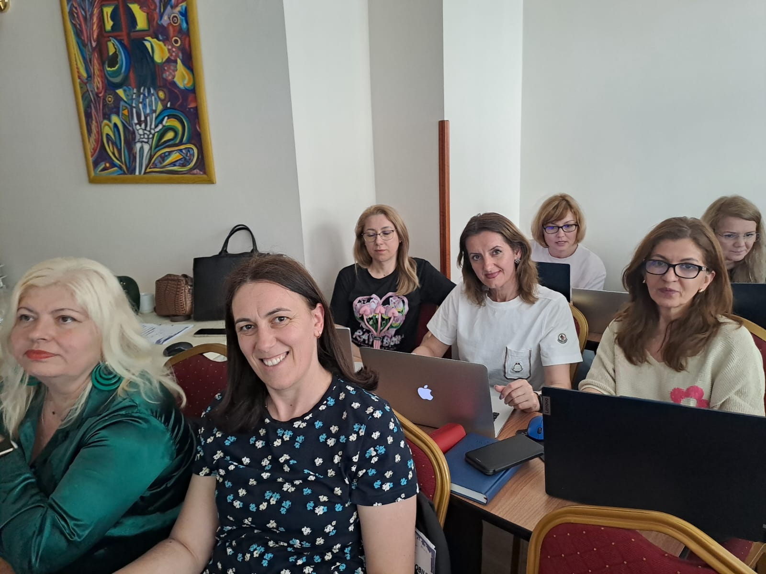
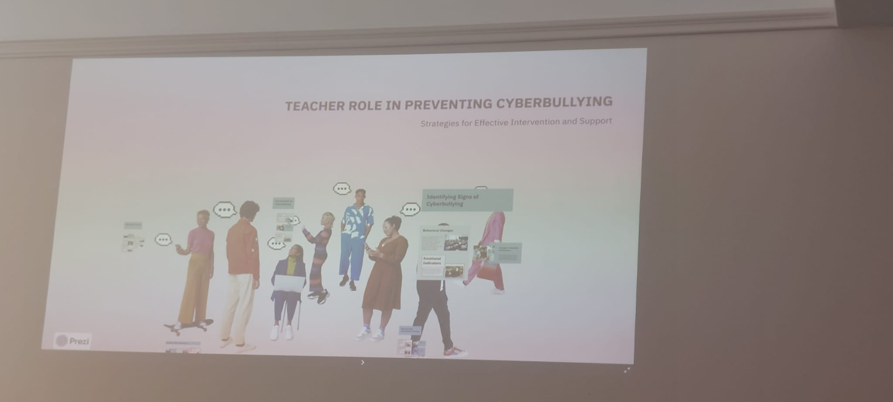
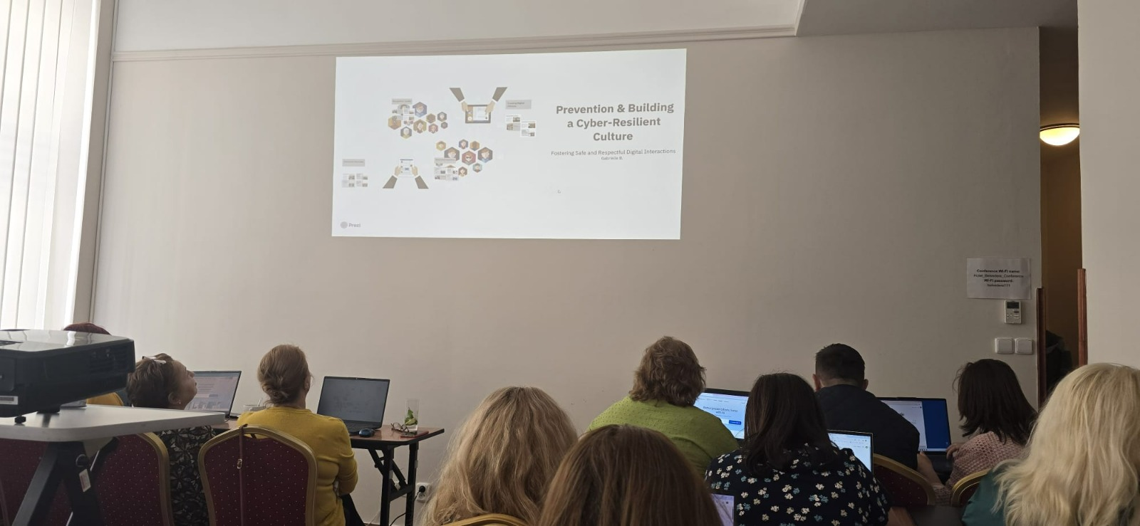
ZIUA 4
Sesiunea 1: Inteligența artificială și informații bazate pe date
Introducere în Google Analytics (Gratuit) pentru analiza datelor elevilor.
Foi de calcul Google (Gratuit) – Folosește funcții bazate pe inteligență artificială (cum ar fi crearea automată de grafice și suplimente) pentru a urmări performanța elevilor.
Sesiunea 2: Crearea de lecții video interactive
Loom (Gratuit) – Creează lecții video și urmărește implicarea elevilor folosind analize bazate pe inteligență artificială.
Edpuzzle (Gratuit) – Adaugă chestionare la videoclipuri și urmărește modul în care elevii interacționează cu conținutul.
Activitate:
Profesorii creează o lecție video interactivă folosind Loom sau Edpuzzle.

Slide 7
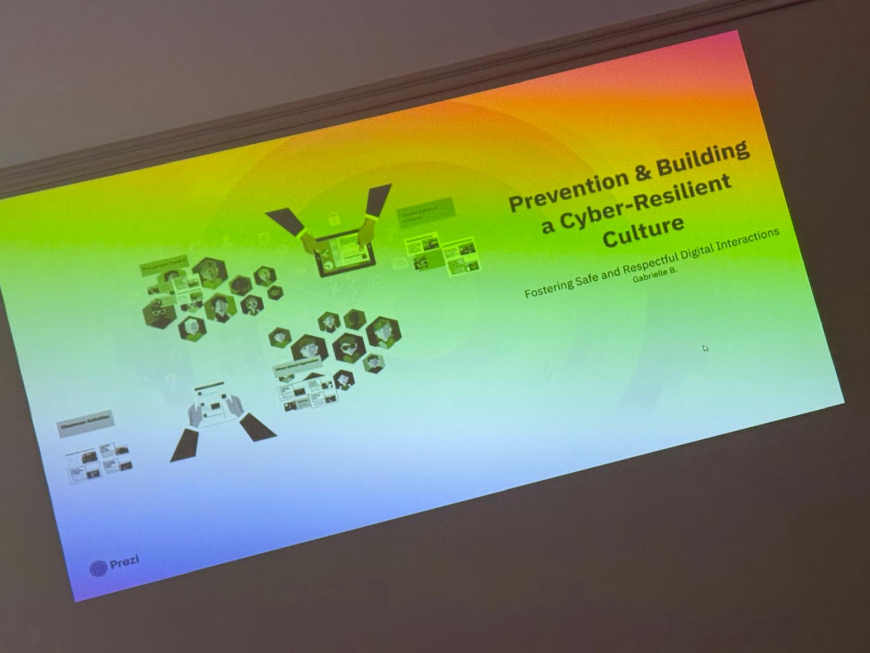
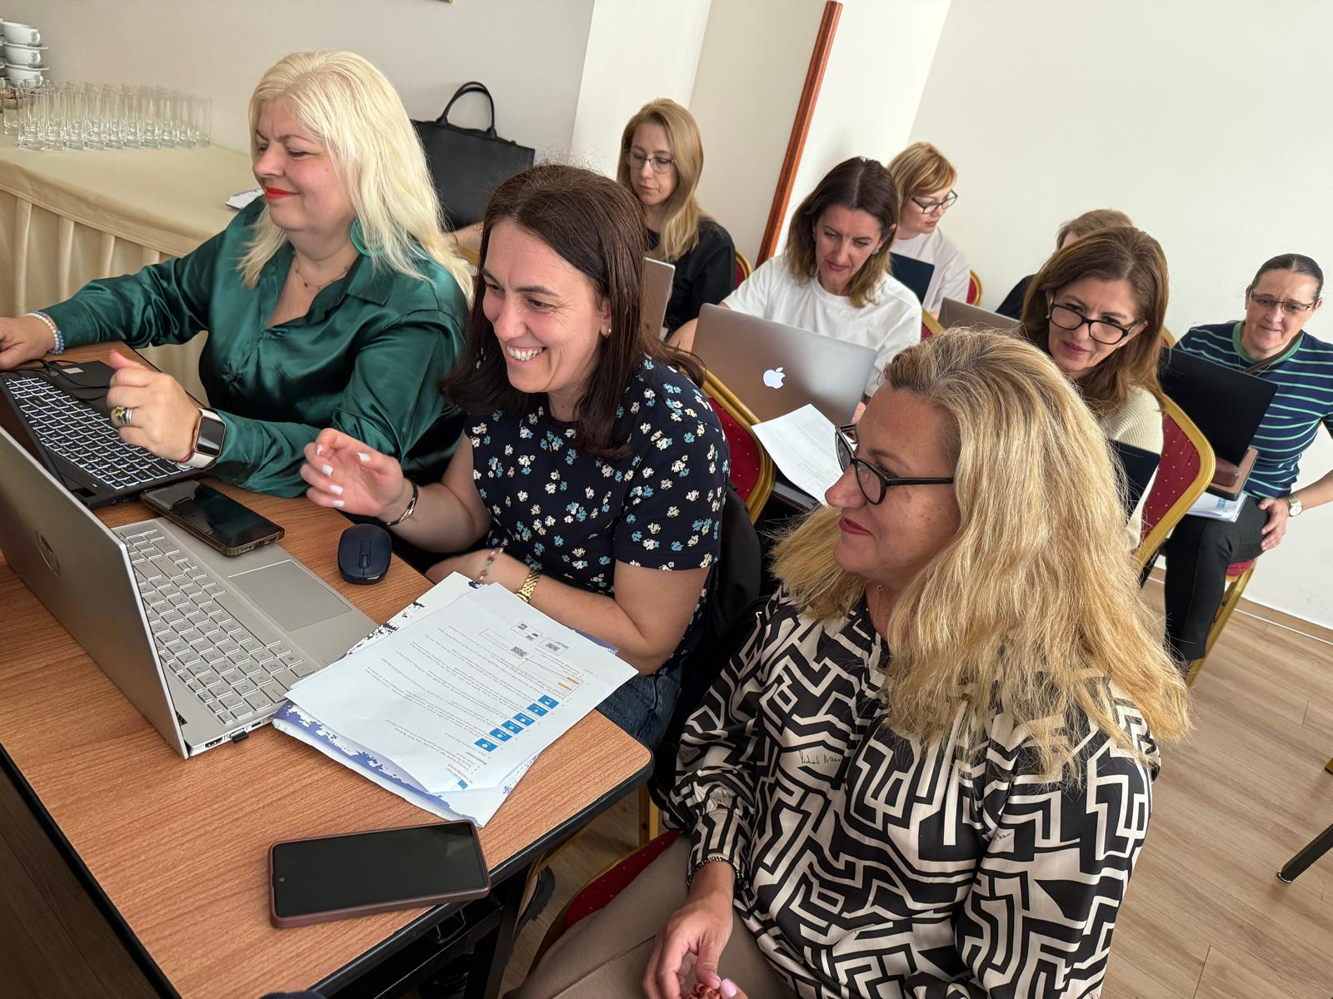
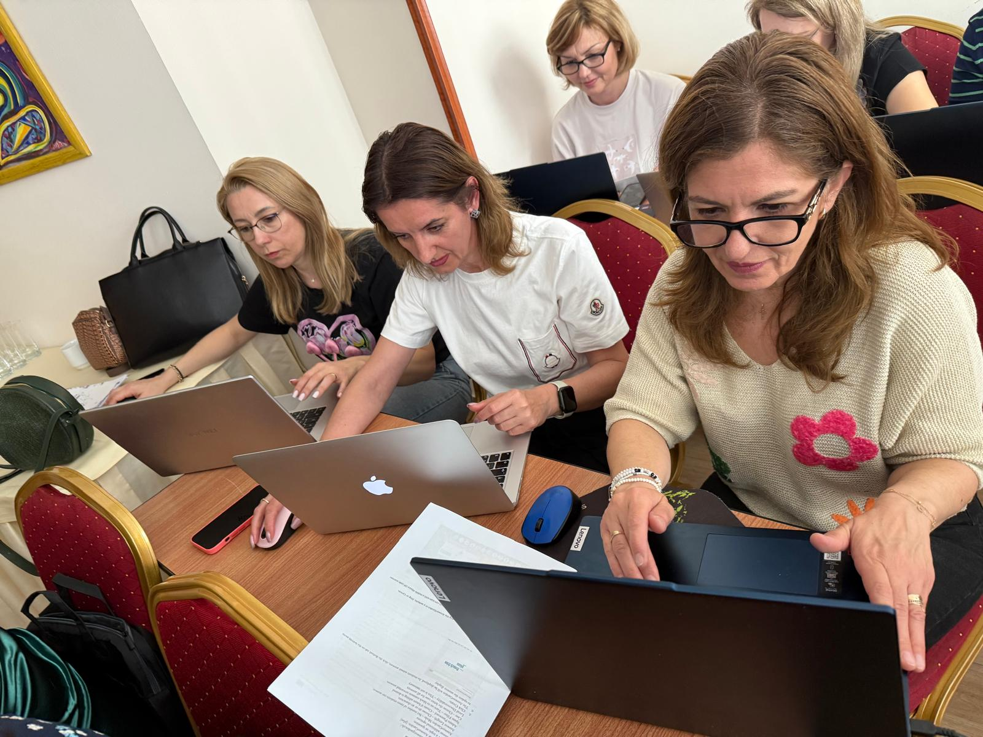
ZIUA 5
Ziua 5: Considerații etice și proiect final
Sesiunea 1: Considerații etice privind inteligența artificială în educație
Discutați despre utilizarea etică a instrumentelor de inteligență artificială în sălile de clasă, concentrându-vă pe confidențialitatea datelor și integritatea academică.
Introducere în Turnitin (perioadă de încercare gratuită) pentru verificarea plagiatului.
Sesiunea 2: Proiect final: Crearea planului de lecție
Creați un plan de lecție care să includă cel puțin 3 instrumente de inteligență artificială și 1 instrument de povestire digitală (de exemplu, Kahoot!, Socrative, Voki, Google Classroom).

Slide 8
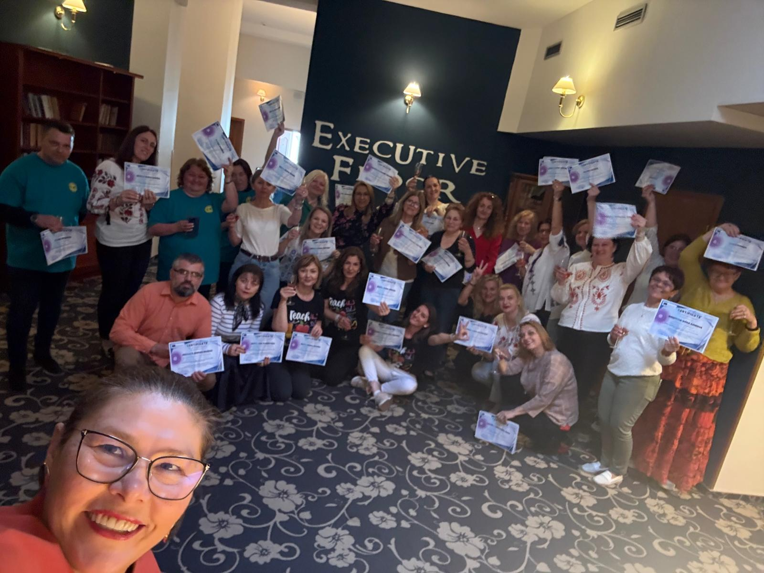
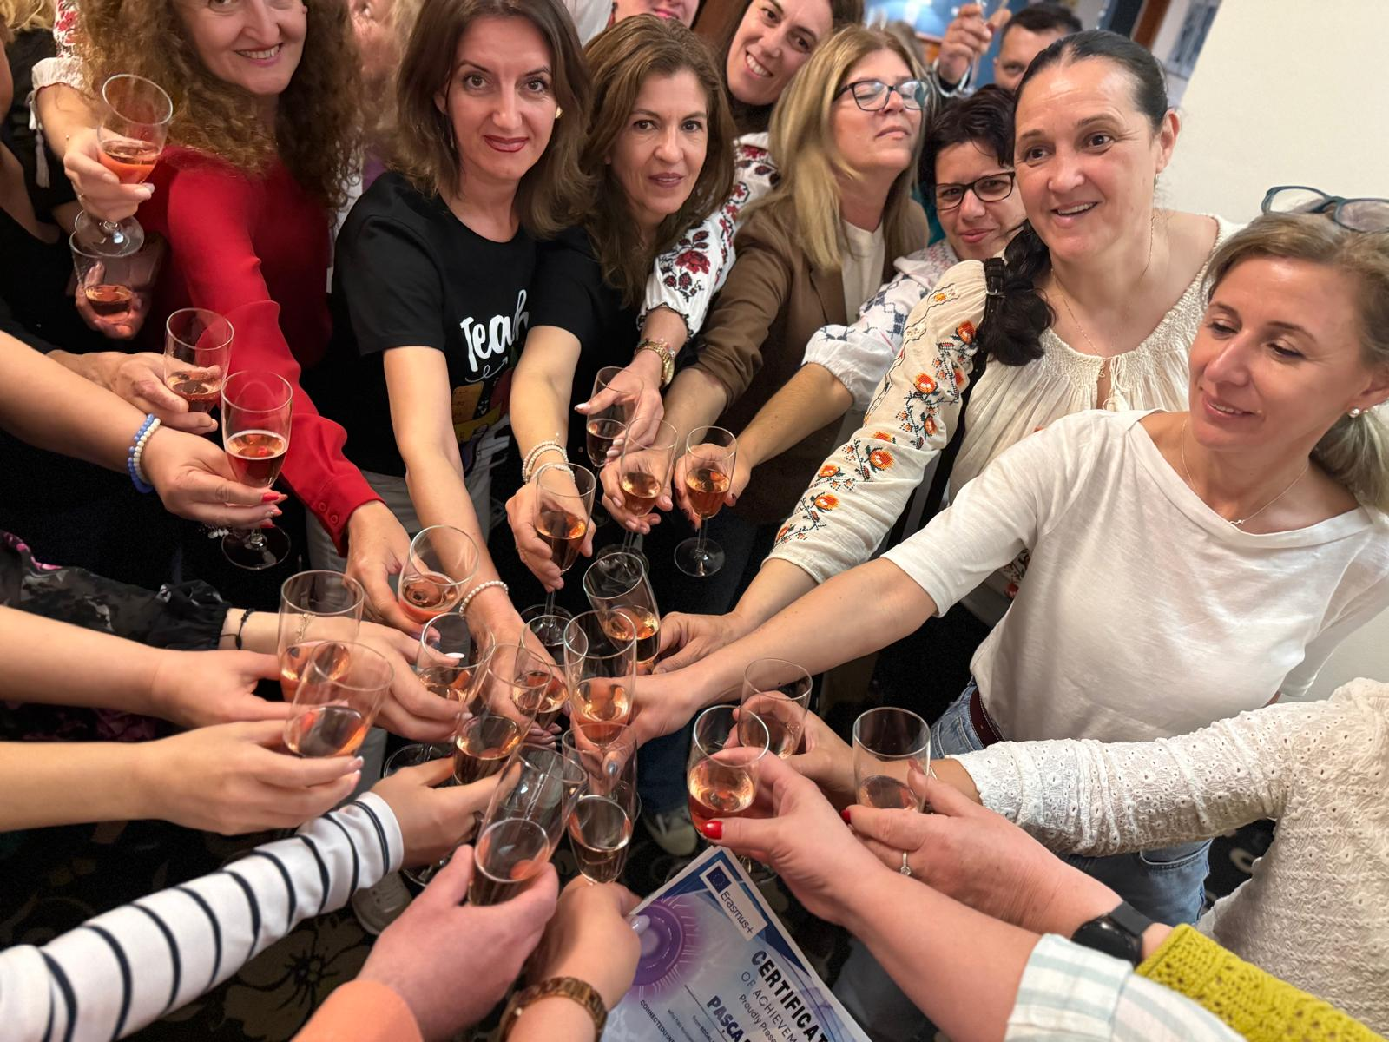
Absolvire

Slide 9
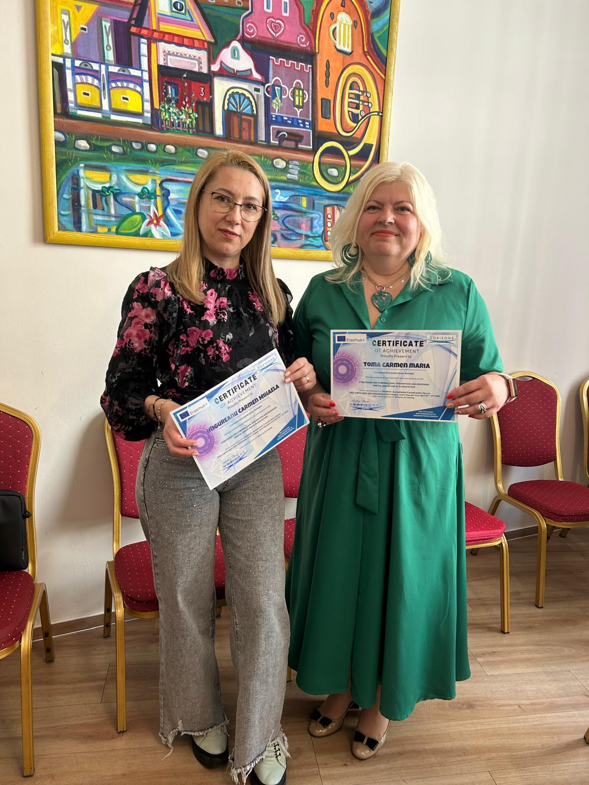
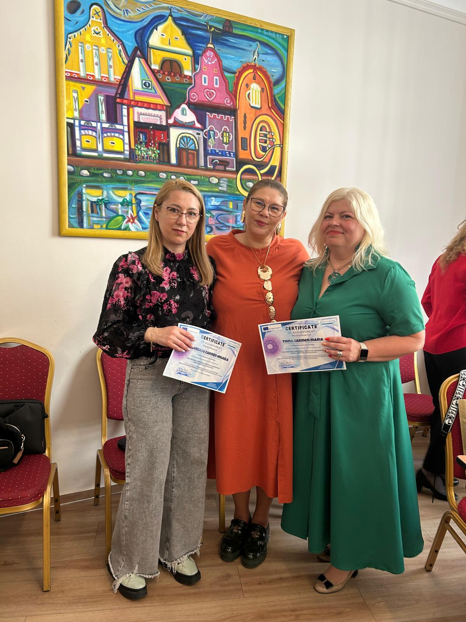

Slide 10
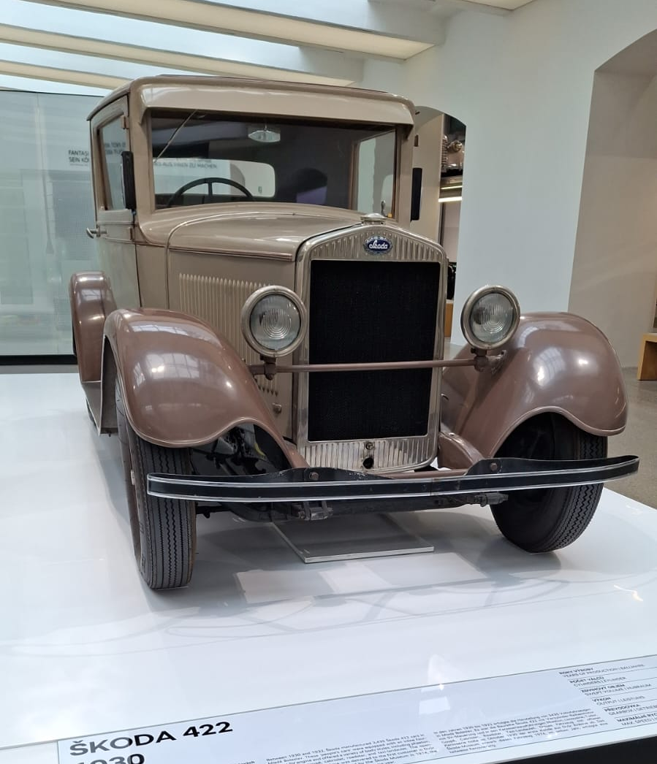
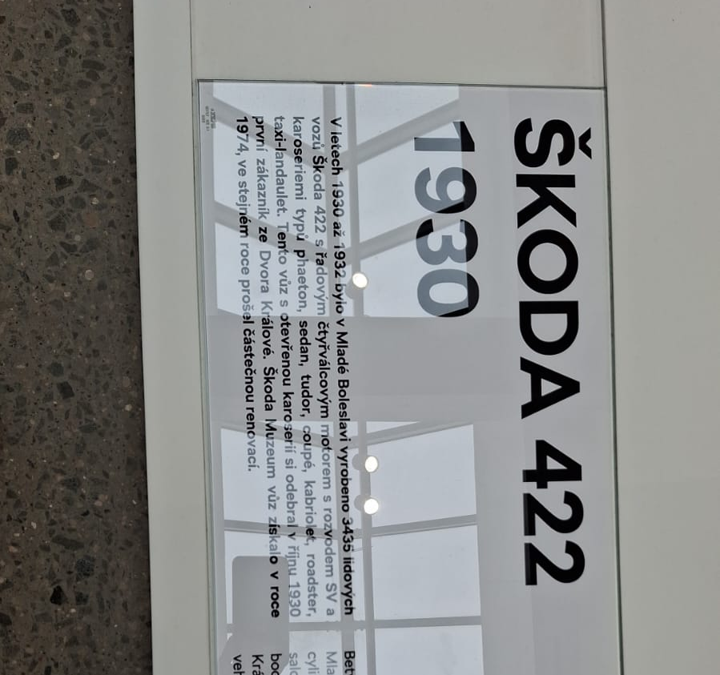
Primul model fabricat

Slide 11
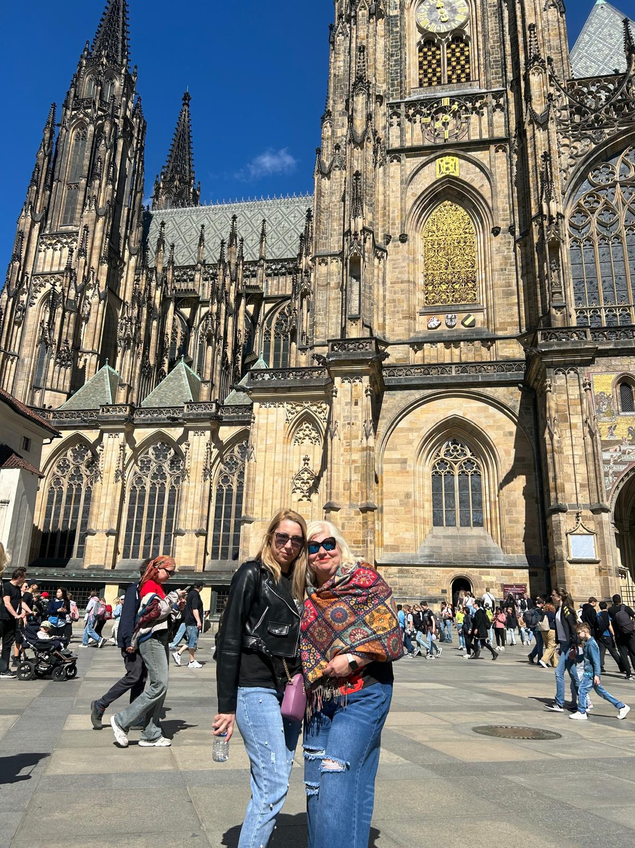
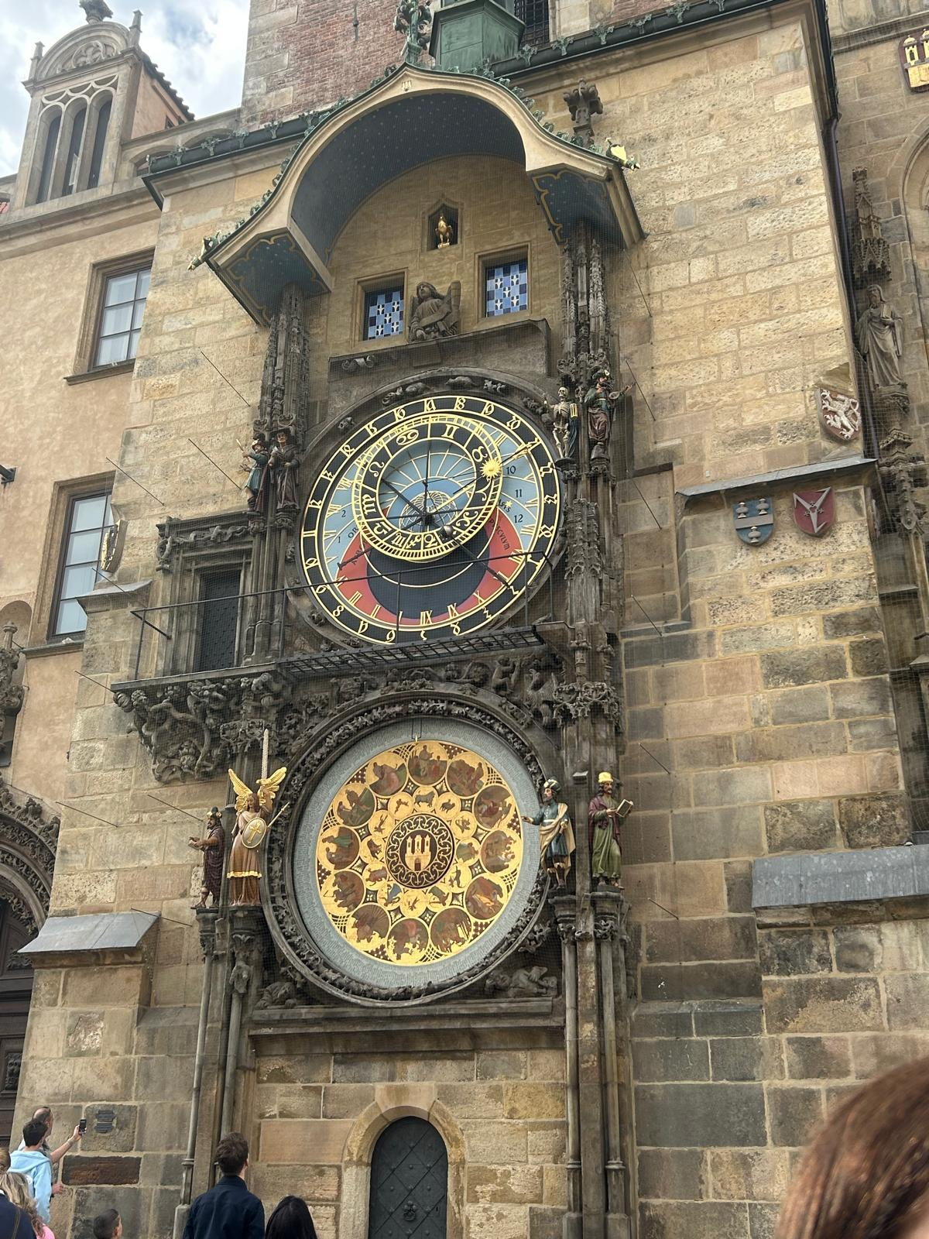
cultura

Slide 12
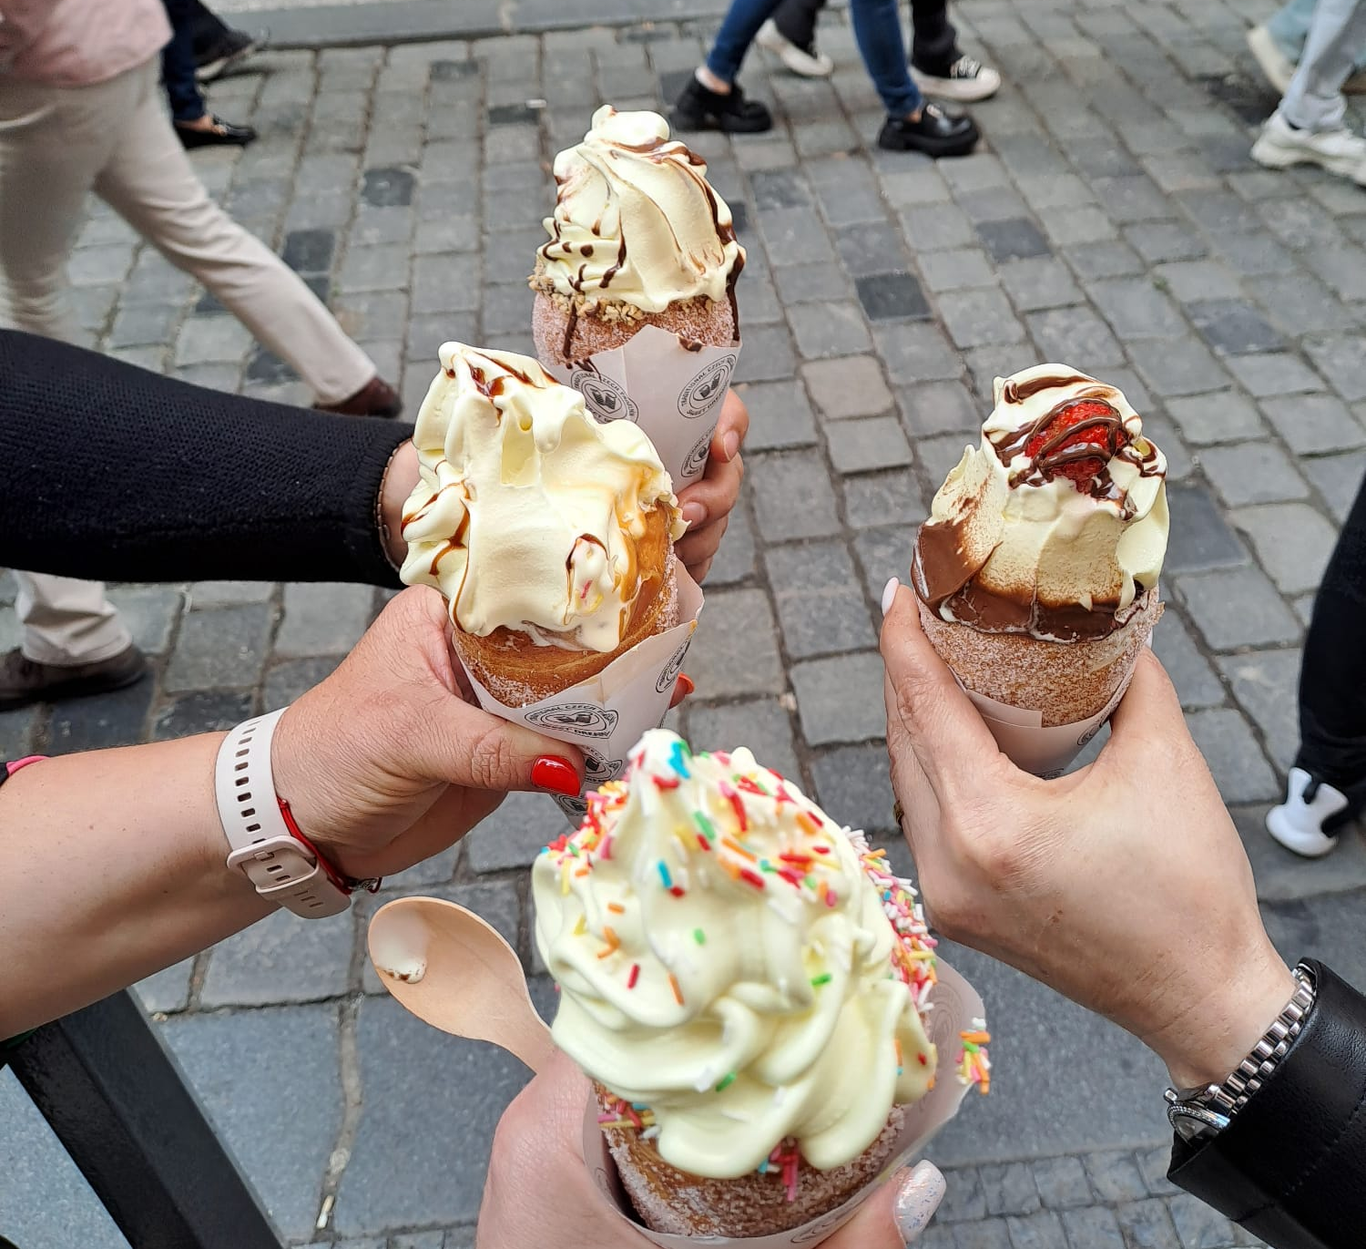
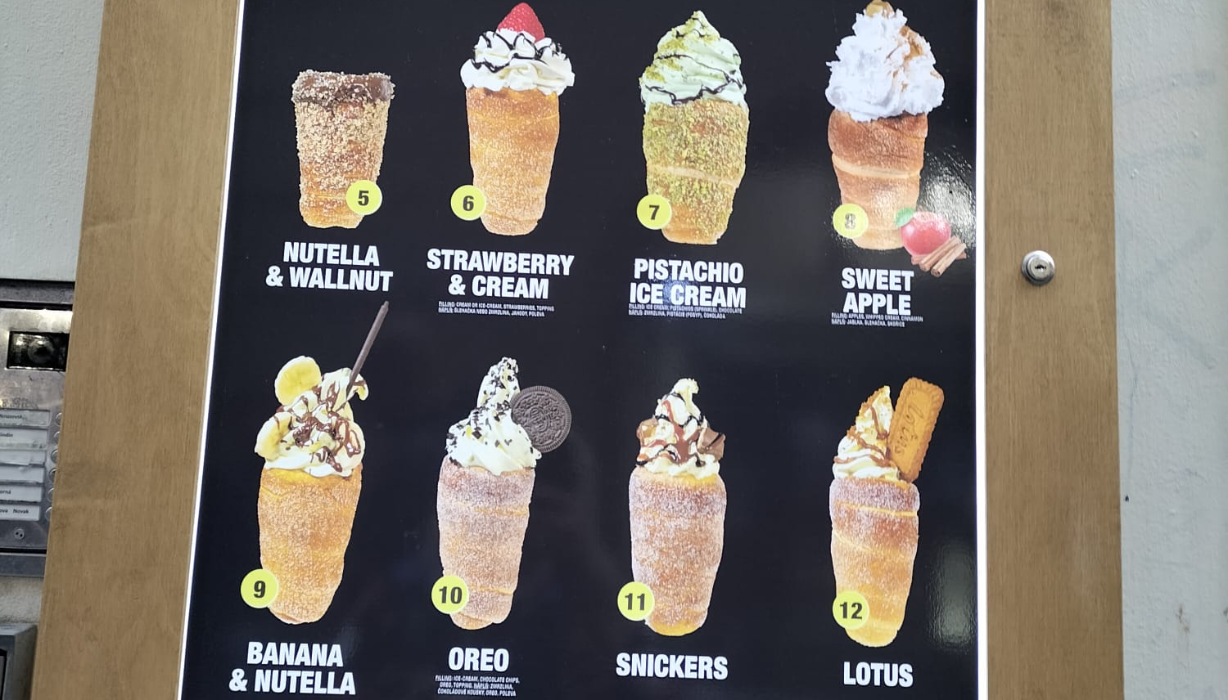
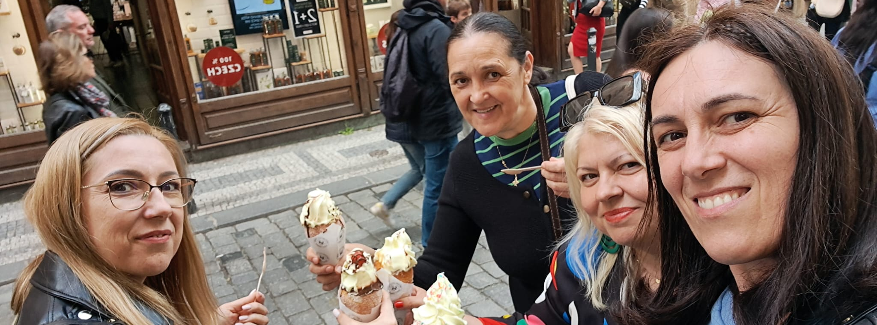

Slide 13
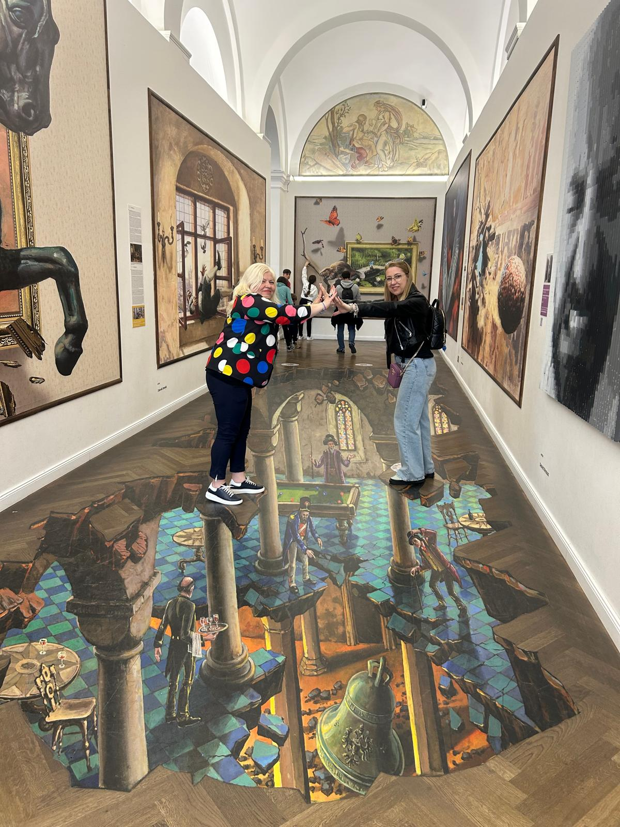
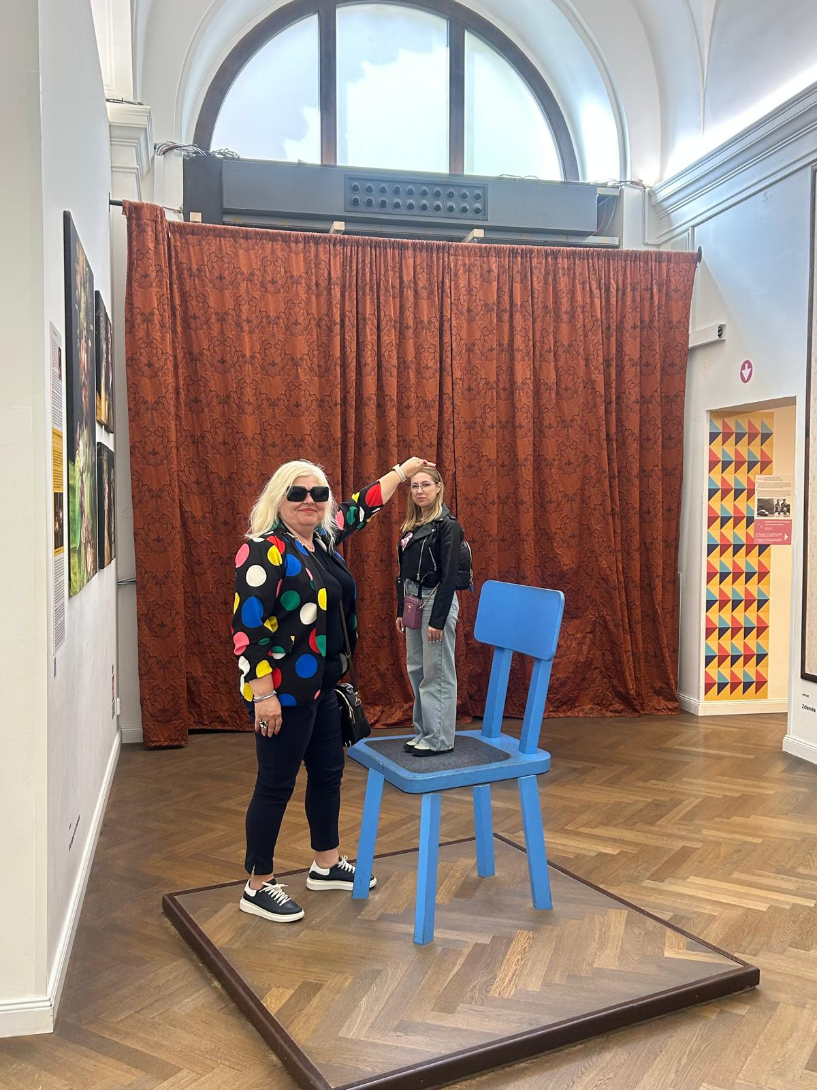
Muzeul iluziilor

Slide 14
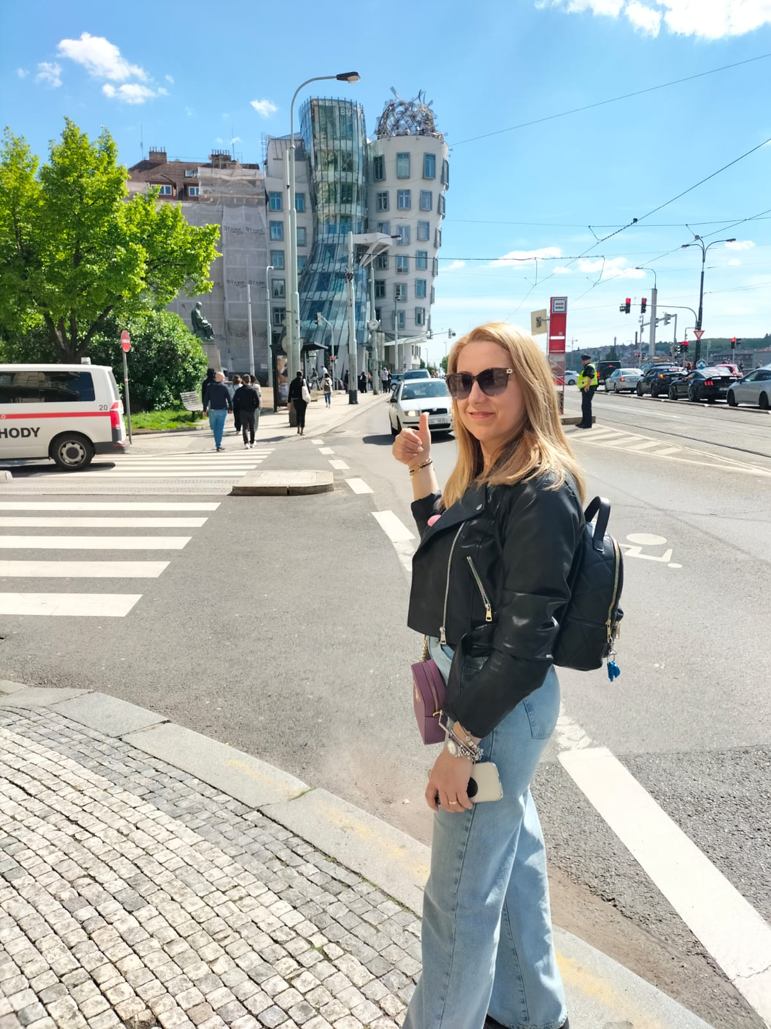
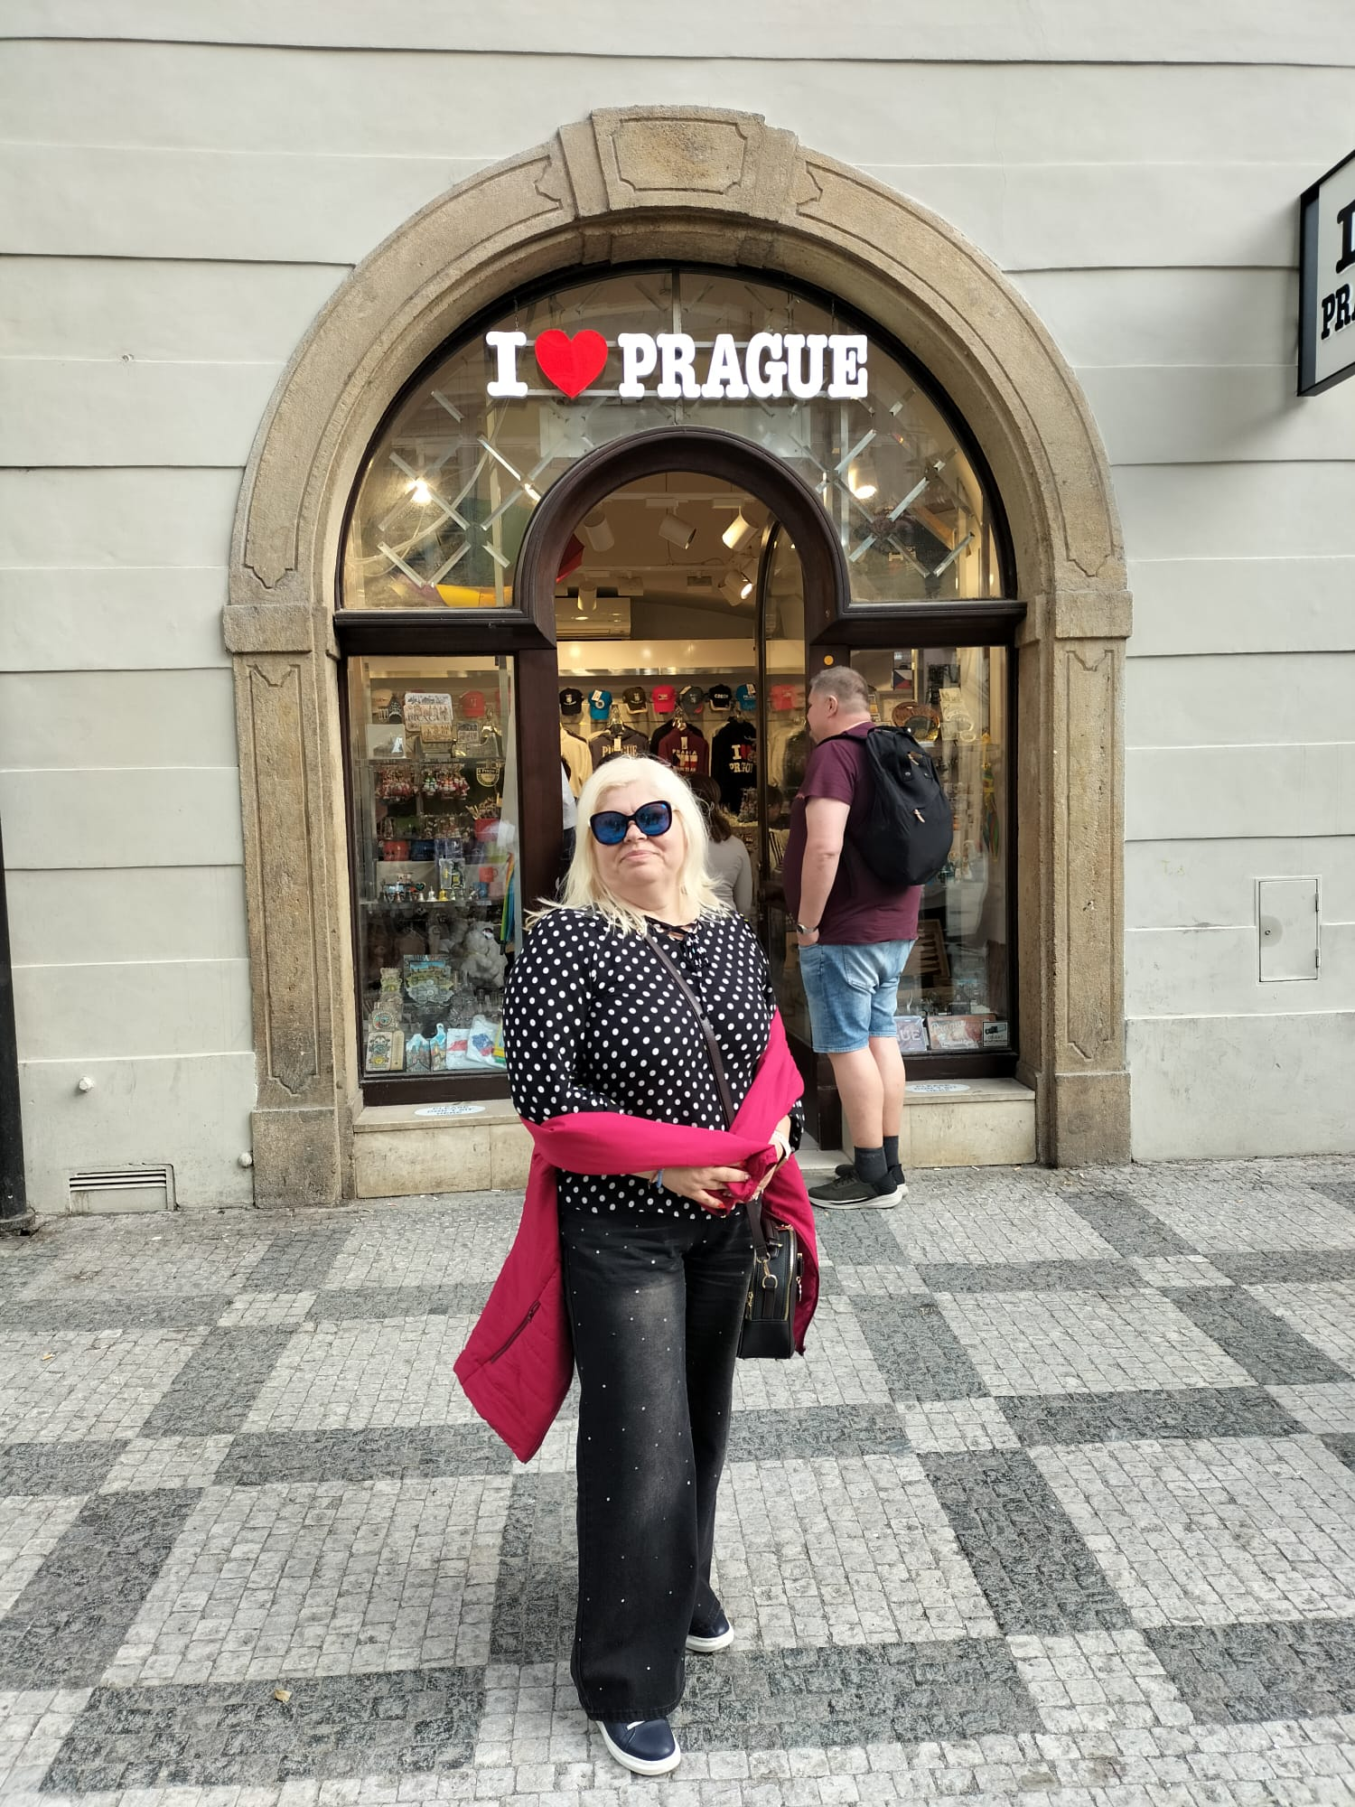
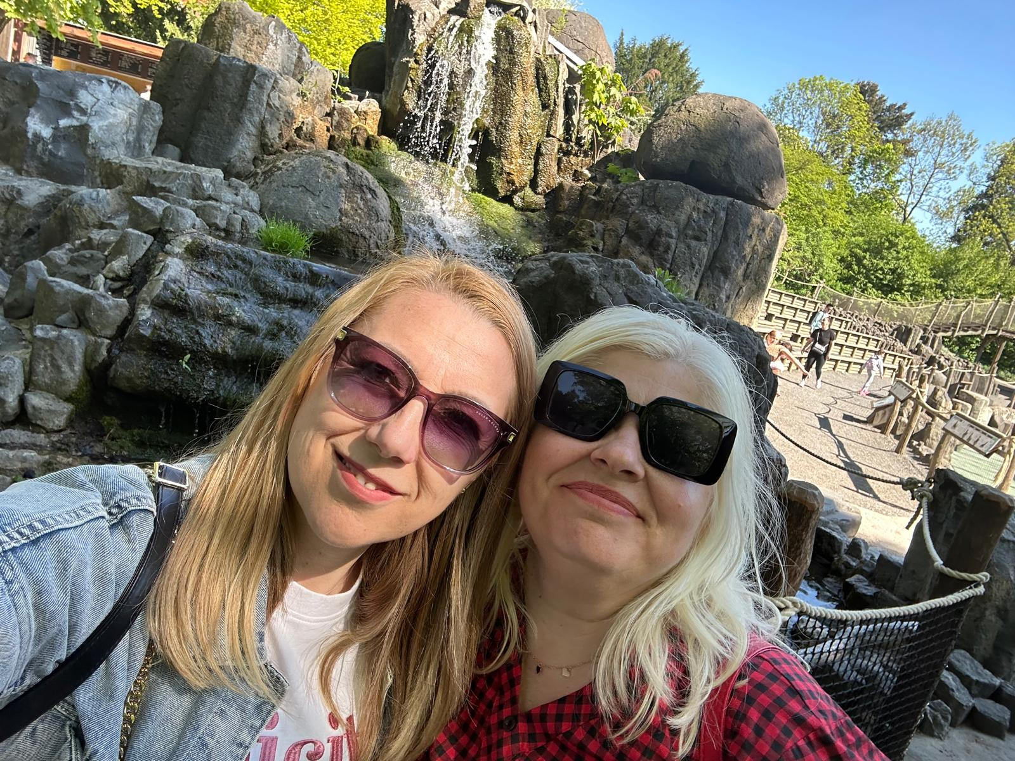
VA MULTUMIM PENTRU ATENTIE!

